Slide 1

ANNE SÜTÜ
KTÜ Tıp Fakültesi Aile Hekimliği A.B.D.
Arş. Gör. Dr. Bilgehan Tataroğlu

Slide 2
Sunum Planı
Tanım-Önemi
Anne Sütü İçeriği
Anne Sütü Faydaları
Doğru emzirme
Mastit
Anne sütü saklanması
Emziren Anne Beslenmesi
Emziren Annede İlaç Kullanımı
Anne sütü kontrendikasyonları

Slide 3
Öğrenim Hedefleri
Yenidoğan ve bebek sağlığı için anne sütünün önemini açıklayabilmek
Anne sütü ile beslenmenin bebeğe ve anneye sağladığı faydaları açıklayabilmek
Doğru emzirme tekniklerini gösterebilmek
Mastitin belirtilerini ve risk faktörlerini tanıyabilmek, önlem ve tedavi yaklaşımlarını açıklayabilmek
Emziren annenin enerji ve besin gereksinimlerini açıklayabilmek
Emziren annenin kullanabileceği ilaçları sayabilmek
Anne sütü ile beslemenin uygun olmadığı durumları sayabilmek

Slide 4
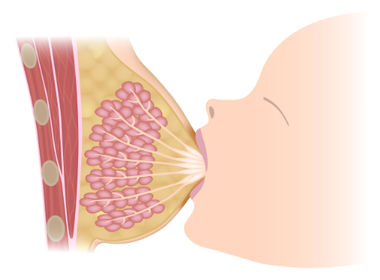
Tanım
Anne sütü, doğumdan sonraki dönemde yenidoğanın tüm besin ve sıvı gereksinimlerini karşılayan, biyolojik olarak eşsiz bir besindir.
İçeriğinde makro besin öğeleri (protein, yağ, karbonhidrat) ile birlikte mikro besinler (vitaminler, mineraller), immünolojik bileşenler bulunur.
Bu özellikleri sayesinde anne sütü yalnızca beslenme kaynağı değil, aynı zamanda bebeğin büyüme, gelişme ve bağışıklık sistemini destekleyen biyolojik bir sıvıdır.

Slide 5
WHO, AAP, SAĞLIK BAKANLIĞI ÖNERİLERİ
Emzirmeye doğumdan sonra ilk yarım-bir saat içerisinde başlanması
İlk 6 ay sadece anne sütü
6 aydan sonra en az 2 yaşına kadar tamamlayıcı besinlerle birlikte emzirmenin sürdürülmesi

Slide 6
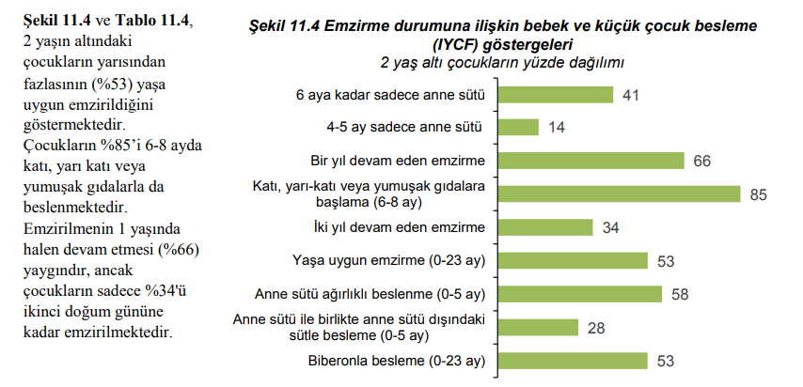
Türkiye Nüfus Sağlık Araştırması (TNSA )-2018
Notes:
Türkiye Nüfus Sağlık Araştırması (TNSA )-2018

Slide 7
Anne Sütü İçeriği
Anne sütündeki proteinlerin % 60-80’i biyolojik değeri ve kullanımı yüksek olan whey proteinidir.
Anne sütü proteinlerinin vücut proteinlerine dönüşüm oranı %100’dür.
Protein konsantrasyonu inek sütünden az olmasına rağmen süt çocuğunun protein gereksinimini ilk 6 ay tek başına karşılar

Slide 8
Anne Sütü İçeriği
Beyin gelişimini destekleyen uzun zincirli çoklu doymamış yağ asitleri (DHA, ARA) içerir.
Yağ sindirim ve emiliminde yer alan lipaz, meme bezlerinde süt lipidlerinin sentezinde yer alan lipoprotein lipaz, laktoz sentezinde galaktozil transferaz, bakteriostatik etki oluşumunda laktoperoksidaz gibi çok sayıda enzimi bileşiminde bulundurmaktadır.
Bu özelliğe sahip başka bir besinin olmaması, anne sütünü eşsiz yapmaktadır.

Slide 9
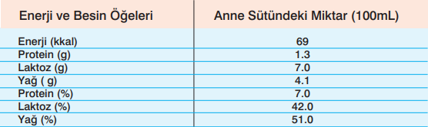
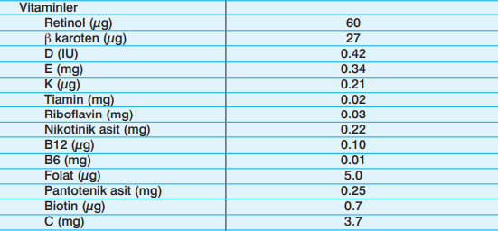
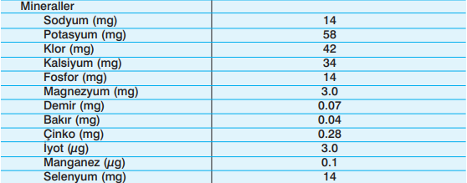
Anne Sütü İçeriği

Slide 10
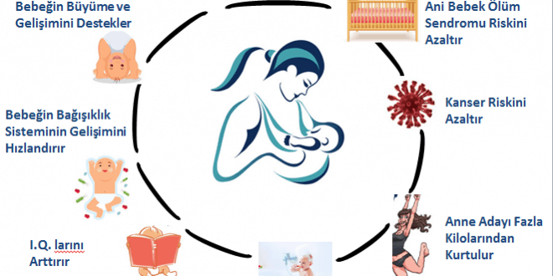
Anne Sütünün Faydaları

Slide 11
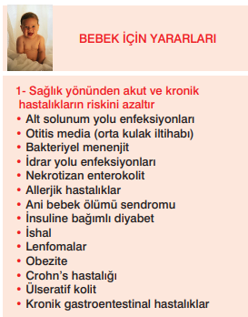
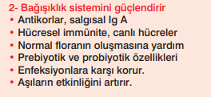
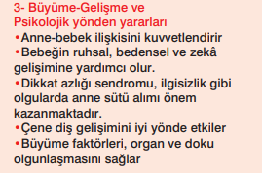

Slide 12
Bebek İçin Yararları
Probiyotik özelliklere sahip olan anne sütü, bileşiminde bulunan laktobasillus bifidusun etkisi ile süt çocuğunu E.koli gibi enfeksiyonlardan korur

Slide 13
Bebek İçin Yararları
Anne sütünün yağ miktarının emzirmenin sonuna doğru artması doygunluk oluşturmakta, bebeğin daha fazla besin tüketmesine engel olarak obezite gelişimi önlenmektedir.
Bu nedenle anne sütü ile beslenenlerde obezite oranı daha azdır.

Slide 14
Bebek İçin Yararları
İnek sütündeki demirin % 5-10’u emilirken
Anne sütündeki demirin % 50-60’ı emilir.
Anne sütü alan bebeklerde gastrointestinal enfeksiyonlar, pnömoni, menenjit, bakteriyemi sıklığı daha azdır.

Slide 15
Bebek İçin Yararları
Anne sütündeki Ca/P oranı 2:1 dir. Bu oran kalsiyumun emilimini ve vücutta kullanımını arttırmaktadır.
Anne sütü, sık sık emzirildiğinde bebeğin su ihtiyacını tam olarak karşılar, ayrıca su verilmesine gerek yoktur.
Günde 8-12 kez, her öğünde bir meme tamamen boşalana kadar emzirilmelidir

Slide 16
Anne İçin Yararları
• Meme, over ve akciğer ca riskini azaltır.
•Emzirme, anneyi kemik erimesinden (osteoporozis) korur.
•Emzirme, uterusun eski haline dönmesine yardımcı olur, anneyi aşırı kan kaybından ve anemiden korur
•Emziren annelerde endometrozisin ilerleme hızı daha düşüktür.

Slide 17
Anne İçin Yararları
• Kilo vermeyi kolaylaştırır. Sağlıklı ve doğru beslenen anne, emzirme sırasında enerji harcadığından ve süt üretimi için yağ dokusu kullanıldığından daha kolay ağırlık kaybederler
• Emzirme, anne ile bebek arasındaki bağı güçlendirir.
•Emziren annelerin kendilerine güvenleri fazladır bu durum süt verimini olumlu yönde etkiler.
•Emzirmek anne için doğal bir sakinleştiricidir.

Slide 18
Kolostrum
Anne sütü salgılandığı döneme ve bileşimine göre;
1- Kolostrum : Doğumdan sonra (postpartum) ilk beş gün boyunca salgılanan süttür.
2- Geçiş Sütü (Transitional) : Kolostrumdan sonra 5-15. günler arasında salgılanan süttür.
3- Mature Süt (Olgun) : On beşinci günden sonra salgılanan süttür.

Slide 19
Kolostrum
•Yağ ve laktoz içeriği olgun süte oranla daha azdır
• Protein içeriği olgun sütten daha fazladır. (% 3-3.5 g).
• Sekretuvar IgA, laktoferrin, makrofajlar, enfeksiyon ve allerjiden koruyan antikorlar ve lökositler,. T ve B lenfositler gibi antienfektif etmenlerden zengindir.

Slide 20
Kolostrum
• Barsağın olgunlaşmasını sağlayan, allerji ve intolerans gelişmesini önleyen epidermal büyüme faktörlerini içerir.
• B12, A ve D vitaminleri, sodyum ve çinko içeriği olgun süte göre daha yüksektir.
• Bilirubinin barsaktan atılmasını sağlayarak sarılığı önler.
Kolostrum içermiş olduğu besin ögelerinden çok enfeksiyonlardan koruyucu özelliği ve bebeğin gastrointestinal sistem fonksiyonlarının düzenlenmesinde yararlı etkileri nedeniyle önem kazanmaktadır.

Slide 21
Doğru Emzirme Nasıl Olmalı ?
Her emzirme öncesi anne ellerini su ve sabunla yıkamalıdır.
Annenin sırt, omuz, boyun ve kolları rahat ve gevşek olmalıdır.
Bebek; boynu bükülmeden, annenin bir eli ve kolu ile bebeğin başı ve tüm vücudu alttan desteklenerek, kulak, omuz ve kalça düz bir hat oluşturacak şekilde tutulur.

Slide 22
Doğru Emzirme Nasıl Olmalı ?
Göbekler karşılıklı gelecek şekilde bebek anneye yakın tutulur.
Bebek battaniyeye sarılmamalı, elleri memeye dokunabilmelidir.
Bebeğin burnu meme başı hizasındadır, meme ile bebeğin yüzü tam karşılıklıdır.
Annenin diğer elinin başparmağı memenin üstünde, diğer parmaklar memenin altında göğse dayalı olarak meme “C” şeklinde tutulur.

Slide 23
Doğru Emzirme Nasıl Olmalı ?
Parmaklar memenin renkli kısmından (areola) uzaktadır.
Bebeğin çenesi memeye temas eder.
Meme bebeğin ağzına sokuşturulmamalı, bebek memeye yaklaştırılarak, bebeğin dudağına meme dokundurularak arama refleksi uyarılır.

Slide 24
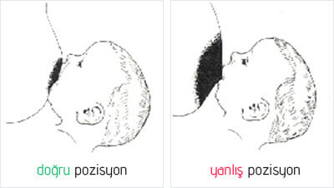
Doğru Emzirme Nasıl Olmalı ?
Bebek ağzını geniş açtığında meme ile buluşturulur.
Bebeğin çenesi memeye dayanmıştır.
Bebeğin ağzı geniş açıktır , alt dudağı dışa doğru dönüktür.
Memenin renkli kısmının (areola) tamamına yakını bebeğin ağzındadır. Alttan memenin renkli kısmının çok azı görünür

Slide 25
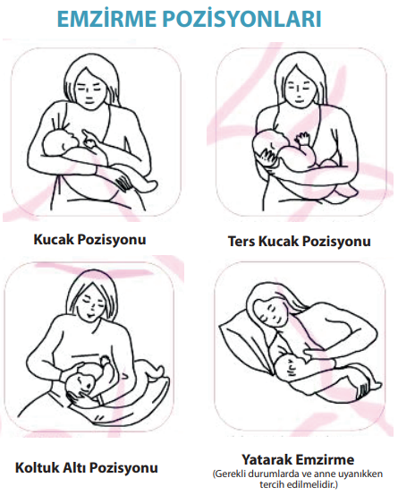
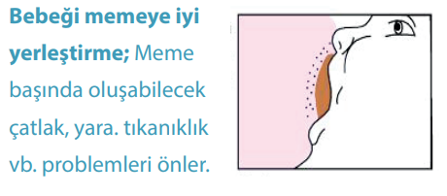

Slide 26
Anne Sütü Hangi Sıklıkla Verilmeli ?
Yenidoğan döneminde (0–1 ay)
Günde 8–12 kez emzirme normaldir (ortalama her 2–3 saatte bir).
İlk haftalarda bazı bebekler daha sık (1,5–2 saatte bir) emmek isteyebilir.
Gece emzirmeleri de mutlaka sürdürülmelidir; gece prolaktin hormonu daha yüksek salgılanır.
1–6 ay
Bebekler genellikle 3 saatte bir emer, günde ortalama 8 kez emzirme olur.
Sıklık bebeğe göre değişir; bazı bebekler kısa aralıklarla sık, bazıları daha uzun aralıklarla emer.
6 ay sonrası
Ek gıdaya başlanır ama anne sütü ilk 2 yıl boyunca devam etmelidir.
Emzirme sıklığı bebeğin ihtiyacına göre günde 4–6 kez olabilir.
2 yaş ve sonrası
Anne sütü, bağışıklık ve beslenme desteği için sürdürülebilir.
Çocuk ve annenin isteğine bağlı olarak emzirme sıklığı azalır.

Slide 27
Mastit
Laktasyonel mastit, emzirmeyle ilişkili meme dokularının iltihaplanmasıdır. Mastit, emzirme döneminde herhangi bir zamanda ortaya çıkabilir, ancak en sık emzirmenin ilk dört ila altı haftasında görülür. Meme ucu yaralanması tetikleyici bir faktördür.
Laktasyonel mastit, lokal ağrı, şişlik ve sıklıkla kızarıklık ile karakterizedir.
Bazı hastalarda, başlangıçtaki iltihaplanma süreci bakteriyel enfeksiyona yol açar ve bu da ateş ve halsizliğe neden olabilir. Bakteriyel enfeksiyon, derhal tedavi edilmezse lokal apse oluşumuna kadar ilerleyebilir.

Slide 28
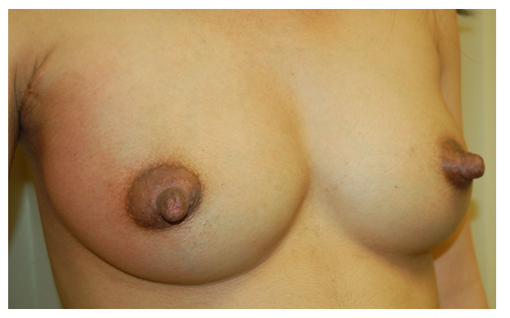
Mastit
Bakteriyel enfeksiyonlu hastalar genellikle memede geniş bir şişlik, üzerinde deri eritemi ve 38,3°C'nin üzerinde ateşle başvururlar.
Reaktif aksiller lenfadenopati, aksiller ağrı ve şişlikle ilişkili olabilir.
Sistemik şikayetler arasında miyalji, titreme, halsizlik ve grip benzeri semptomlar bulunabilir. Nadiren hastalarda sepsis bulguları görülebilir

Slide 29
Tedavi
Emzirmeye devam edilmesi ve anti-inflamatuar önlemler, kanal daralmasını gidermek ve bakteriyel mastiti önlemek için temel müdahalelerdir.
Bebek emzirmeye devam edilmeli veya bebeğin ihtiyaç duyduğu miktarda süt sağılmalı.
Mümkünse göğüs pompası kullanımını en aza indirilmeli ve meme ucu koruyucularının kullanımından kaçınılmalı.
Sıcak veya soğuk kompresler.
Ağrıyı hafifletmek, iltihabı ve ateşi düşürmek için asetaminofen veya ibuprofen (aspirinden kaçınılmalıdır)
Notes:
Sıcak veya soğuk kompreslerin her ikisinin de kullanımı ağrıyı azaltabilirken, soğuk uygulama ilişkili doku ödemini ve iltihabı azaltabilir.

Slide 30
Tedavi
Dinlenme ve bol sıvı tüketimi
Derin masajdan kaçınılmalı (manuel lenf drenajına benzer şekilde cildin hafifçe süpürülmesi faydalı olabilir.)
Vücuda uygun, çok sıkı olmayan bir sütyen giyilmeli
Hafif olgularda (ateşsiz, lokal kızarıklık, 24 saati geçmeyen) sadece emzirme + destek tedavi (analjezik, ılık kompres, istirahat) yeterli olabilir.

Slide 31
Tedavi
24–48 saatte düzelmeyen veya ateş, şiddetli ağrı, sistemik bulgular varsa antibiyotik başlanır.
Ampirik Antibiyotik Seçimi (Laktasyon Döneminde Güvenli Olanlar)
Sefaleksin (oral, güvenli)
Amoksisilin-klavulanat
kloksasilin/oksasilin IV form mevcut)

Slide 32
Anne Sütü Nasıl Saklanmalı ?
Oda sıcaklığında (16-29 derecede serin, loş ortamda) 4 saat,
• Buzdolabı rafında (+4 derecede) 4 gün,
• Derin dondurucuda (-18 derecenin altında) 6 aya kadar saklanabilir.
• Ayrıca uygun kaplarda veya poşetlerde saklanmalıdır. Kapların üzerine mutlaka tarih ve sağılan saat yazılmalıdır.

Slide 33
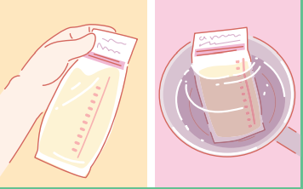
Sütün Isıtılması
Derin dondurucudan çıkarılan dondurulmuş anne sütü öncelikle direkt oda ısısında değil, buzdolabının içinde çözdürülmelidir. İçinde anne sütü olan kap, sıcak su dolu başka bir kabın içine konarak çözünmüş sütün ılınması sağlanıp, bebeğe verilmelidir.
Sağılan anne sütü kaşık veya bardakla verilmelidir. Biberon verilmemelidir. Çünkü biberon verilmesi ile meme reddi yaşanabilir.

Slide 34
Emziren Anne Beslenmesi
Emziren bir anne için gerekli olan fazladan enerji miktarı yaklaşık 750 kcal/gündür.
Anne bunun 500 kalorisini yediklerinden geri kalan 250 kalorisini ise gebelikte kazanılan yağ depolarından karşılar.

Slide 35
Emziren Anne Beslenmesi
Malnütrisyonlu annelerde anne sütü protein içeriğinin düşük olduğunu ya da normalden farklı olmadığını bildiren yayınlar vardır.
Emziren annelerde protein gereksinimi fazladır. Vejetaryen annelerde daha da özenli olunmalıdır.
Uzun zincirli yağ asitleri (LCPUFA) bebeğin normal beyin gelişimi için zorunlu besin öğeleridir.
Annenin LCPUFA sentezini kötü etkileyen etmenler arasında trans yağ asidi alımı, demir, magnezyum, çinko, kalsiyum, riboflavin, B6 ve B12 vitamin eksiklikleri, proteinden fakir ve sükrozdan zengin diyetler sayılabilir.
Notes:
Anneye protein desteğinin anne sütü protein miktarında az miktarda artışa neden olduğu, değişiklik yaratmadığı ya da anne sütü miktarını artırıp içeriğe etki etmediğini gösteren yayınlar da vardır.

Slide 36
Emziren Anne Beslenmesi
Emziren annelerde yağ alımının anne sütü içeriğini değiştirebileceği bilinmektedir.
Çok düşük yağlı diyetlerde anne sütü yağ oranı düşer, ancak bebek yeterli emerse gerekli enerjisini anne sütünden alabilir.
Anne sütündeki kalsiyum miktarını anne diyetindeki miktar değil, annenin artan kemik emilimi belirlemektedir.(emzirme döneminde östrojen azalması ile kemik emilimi artarak yeterli Ca sağlanır)
Notes:
Kalsiyum desteği verilen annelerde anne sütü içeriğinin değişmediği ve bebeğin kemik mineralizasyonunda farklılık olmadığı gösterilmiştir.

Slide 37
Emziren Anne Beslenmesi
Magnezyum enerji üretimi ve kemik doku için gerekli bir mineraldir. Anne sütündeki miktar diyetten etkilenmez ve emzirme döneminde gereksinim arttığına dair kanıt yoktur.
İyot, tiroit metabolizması için vazgeçilmezdir. Emzirmede gereksinim artar ve anne sütündeki miktar anne alımı ile doğrudan ilişkilidir. İyot eksikliği bölgelerinde sütteki miktar düşüktür
D Vitamini eksikliği açısından riskli anne ve dolayısı ile bebek grubunu eve bağımlı, koyu tenli, örtülü anneler ve bebekleri ile daha düşük sosyoekonomik ve eğitimsiz grup teşkil etmektedir.

Slide 38
Emziren Anne Beslenmesi
B vitaminlerinden tiyamin, riboflavin, niasin ve B6 emzirme döneminde gereksinimi artar. Anne sütündeki miktar diyetle alımı yansıtır.
Bebek B12 açısından anne diyetine bağımlıdır ve vejetaryen annelere özel dikkat göstermek gereklidir.
Emziren annelerde A vitaminine gereksinim artmıştır ve anne sütündeki miktar diyetten etkilenir. Annede eksiklik olduğunda bebek de doğrudan etkilenir.
Anne sütündeki C vitamini de anne diyetinden etkilenir

Slide 39
Emziren Anne Beslenmesi
Annenin dengeli beslenmesi, hem kendi fizyolojik gereksinimlerini karşılaması ve kendi besin yedeğini dengede tutması açısından, hem de ideal bir anne sütü miktarı ve içeriği yoluyla bebeğin sağlıklı büyüme ve gelişmesi için
Anne sütünün besin profili bebeği korumayı ön plana alarak diyetten az etkilenir, özellikle protein, yağ, karbonhidrat ve folat anne diyetinde eksik bile olsa anne sütündeki miktar yeterli kalır.
Bebeği etkilemeyen bu durum, annenin depolarında yetersizliğe ve sonuçta annenin etkilenmesine neden olur.

Slide 40
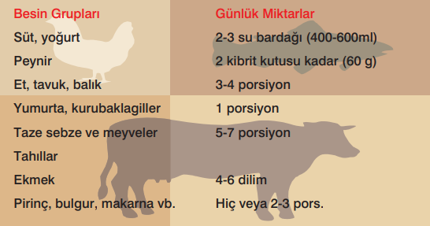
1 porsiyon süt=1 su bardağı süt veya yoğurt veya 2 kibrit kutusu kadar peynir
1 porsiyon et=60-90 g et veya 1 yumurta (50 g)
1 porsiyon sebze=150-200 g
1 orta dilim ekmek=50 g

Slide 41
Emziren Annede İlaç Kullanımı
Çoğu ilaç emzirmeyle uyumludur.
İlaç, tıbbi bir durum nedeniyle bebeğe reçete edilebiliyorsa, emzirme döneminde alınması genellikle güvenli kabul edilir. Anne sütüyle geçen dozlar, genellikle bebeğe doğrudan verilen terapötik dozlardan çok daha düşüktür.
İlaç toksisitesi riski, prematüre ve hasta bebeklerde daha yüksek, altı aylıktan büyük bebeklerde ise düşüktür.
Bebeklerin ilaç maruziyeti, ilaçların emzirmeden sonra ve uzun süreli bebek uykusundan önce alınmasıyla en aza indirilebilir. Bu yaklaşımın faydası, ilacın yarı ömrüne bağlıdır.
Proteinlere yüksek oranda bağlanan, lipid çözünürlüğü düşük olan veya molekül ağırlığı büyük olan ilaçlar anne sütüne önemli ölçüde geçmez.

Slide 42
Emziren Annede İlaç Kullanımı
Genellikle emzirmeyle uyumlu olmayan ilaç sınıfları statinler, amfetaminler, ergotaminler (migren karşıtı ilaçlar) ve kemoterapi ilaçlarıdır.
Dopamin agonistleri (örneğin bromokriptin), dekonjestanlar ve östrojenler (örneğin hormonal kontraseptiflerde) dahil olmak üzere bazı ilaçlar anne sütü hacmini azaltır .
Heparin veya insülin gibi oral biyoyararlanımı düşük ilaçlar kullanılabiliyor.
Emzirme döneminde çoğu ağrı kesici güvenlidir. Kodein ve tramadol, bebeğin solunumunu baskılayabileceğinden kaçınılmalı, oksikodon ve aspirin ise dikkatli kullanılmalıdır

Slide 43
Emziren Annede İlaç Kullanımı
Ağrı Kesici, Antiinflamatuar→ Asetaminofen, İbuprofen, Diklofenak Sodyum
Antibiyotikler, antifungaller→ Ampisilin, Amoksisilin, Flukanazol , ketokonazol
Nistatin, klotrimazol ve mikonazol'un sistemik emilimleri düşük olduğundan topikal ve mukozal kullanım için tercih edilen ilaçlardır.
Antihistaminikler→ Daha çok birinci nesil antihistaminikler
Dekonjestanlar→ Psödoefedrin içeren ilaçlar kullanılabilir ancak anne sütünü azaltabileceği unutulmamalıdır.
Doğum kontrol hapları→ Kombine kontraseptif ilaçlar, progesteron içeren oks

Slide 44
Sütüm Yeterli Mi ?
Anne sütünün yeterli olduğunu gösteren 2 önemli parametre vardır.
Bebek günde 6-8 kez idrar yapıyorsa ve ilk 6 ay boyunca ağırlığı ayda en az 500 gr artıyorsa anne sütü yeterli demektir.
Annenin yeterli süt oluşturabilmesi için: Bebek her istediğinde ve doğru şekilde geceleri de dahil sık sık emzirilmesi gerekmektedir.

Slide 45
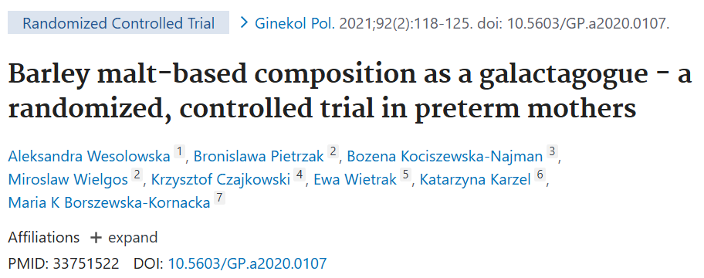
Arpa maltına dayalı bileşimin galaktagog olarak kullanımı - prematüre annelerde randomize, kontrollü bir çalışma
Çalışmaya, galaktagog verilen (arpa maltı) galaktagog grubuna ve plasebo grubuna rastgele ayrılmış 117 preterm bebek annesi dahil edildi. İki gruba eşit olarak dağıtılmış 80 katılımcı için eksiksiz bir veri seti elde edildi. Birincil sonuç, doğumdan sonraki ilk iki hafta içinde annelerin sağdıkları süt miktarı, ikincil sonuç ise ürünün güvenliğiydi.
Bulgular: Galaktagog Grubu'ndaki katılımcıların son ziyaretlerinde kaydedilen süt hacmi, Plasebo Grubu'ndakinden anlamlı derecede daha yüksekti (95 mL'ye karşı 62,5 mL, p = 0,049). Çalışma sırasında toplam sağılan süt hacmi, Plasebo Grubu'nda 4209 ± 335 mL iken, Galaktagog Grubu'nda 6036 ± 498 mL (p = 0,003) idi.
Sonuç: Galaktagog bileşimi içeren arpa maltı güvenlidir ve süt verimini arttırarak preterm annelerde emzirmenin ilk haftasında hedeflenen günlük 500 mL'lik minimum süt hacmine ulaşılmasını sağlamıştır.
Notes:
Galaktagog = anne sütünü artırıcı ilaç veya bitkisel ürün

Slide 46
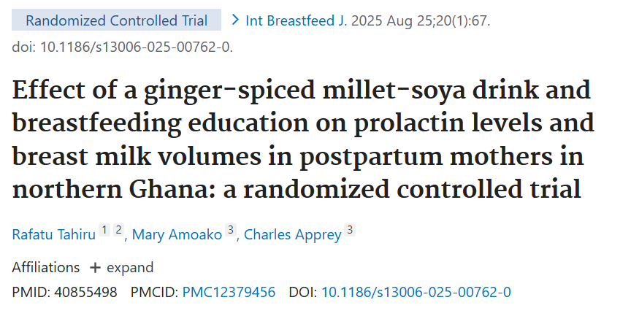
Kuzey Gana'da doğum sonrası annelerde zencefilli darı-soya içeceği ve emzirme eğitiminin prolaktin düzeyleri ve anne sütü hacmi üzerindeki etkisi: randomize kontrollü bir çalışma
75 katılımcının rastgele üç gruba ayrıldığı randomize kontrollü bir müdahale çalışması, Zim-So içeceği (n = 25), emzirme eğitimi (n = 25) ve kontrol (n = 25).
Bulgular: 7. ve 14. günlerde, hem Zim-So içecek hem de emzirme eğitimi grupları, kontrol grubuna kıyasla anne sütü hacmi ve prolaktin seviyelerinde önemli iyileşmeler gösterdi. Zim-So içecek grubu, kontrol grubuna kıyasla 14. günde ortalama anne sütü hacminde 24,9 mL (95% CI, 22,1-27,7) ve prolaktin seviyelerinde 25,0 ng/mL (95% CI, 22,0-28,0) artışla en büyük etki büyüklüğünü gösterdi (p < 0,001).
Notes:
Kuzey Gana'da doğum sonrası annelerde zencefilli darı-soya içeceği ve emzirme eğitiminin prolaktin düzeyleri ve anne sütü hacmi üzerindeki etkisi: randomize kontrollü bir çalışma

Slide 47
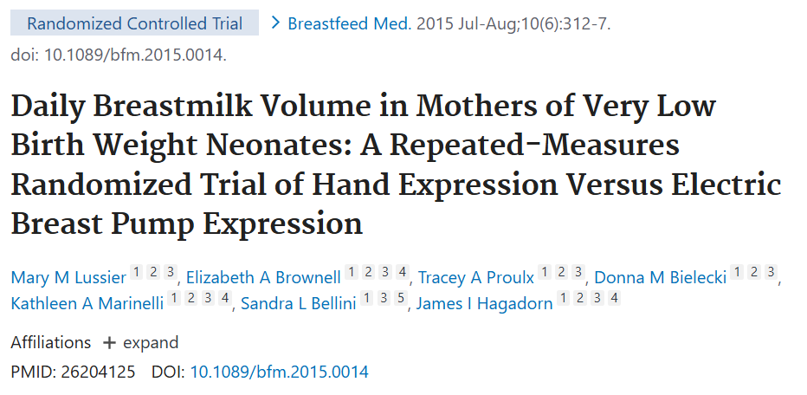
Çok Düşük Doğum Ağırlıklı Yenidoğanların Annelerinde Günlük Anne Sütü Hacmi: Elle Sağma ile Elektrikli Göğüs Pompası Sağımının Karşılaştırıldığı Tekrarlı Ölçümlü Randomized Kontrollü Çalışma
Çok düşük doğum ağırlıklı bebeklerin anneleri, doğum sonrası ilk 7 gün boyunca yalnızca HE ( n = 12) veya EE ( n = 14) olacak şekilde randomize edildi. İlk 28 gün boyunca gruplar arasında günlük süt miktarları, tekrarlanan ölçümler dikkate alınarak karşılaştırıldı.
İlk 28 günde günlük süt hacmi için 105 elle sağma (HE) ve 623 elektrikli pompa ile(EE )dahil olmak üzere 728 değer vardı.
Sadece HE kullanan annelerin, doğum sonrası ilk 7 gün boyunca sadece EE kullananlara kıyasla anlamlı derecede (p<0,05) daha az kümülatif günlük süt üretimi vardı.

Slide 48
Bebek Dostu Hastane
Bebek Dostu Hastane Girişimi, Dünya Sağlık Örgütü tarafından desteklenen bir programdır.
Bu unvan, hastanelere ve doğum yapılan sağlık kuruluşlarına, anne sütünü teşvik eden ve destekleyen uygulamaları hayata geçirdikleri için verilir.
Hamilelik boyunca emzirmenin faydaları ve emzirmenin nasıl yönetileceği konusunda danışmanlık, yaygın endişelerin belirlenip ele alınması ve emzirmeye başlamayı teşvik etmek için hastane uygulamalarının benimsenmesi yer almaktadır.

Slide 49
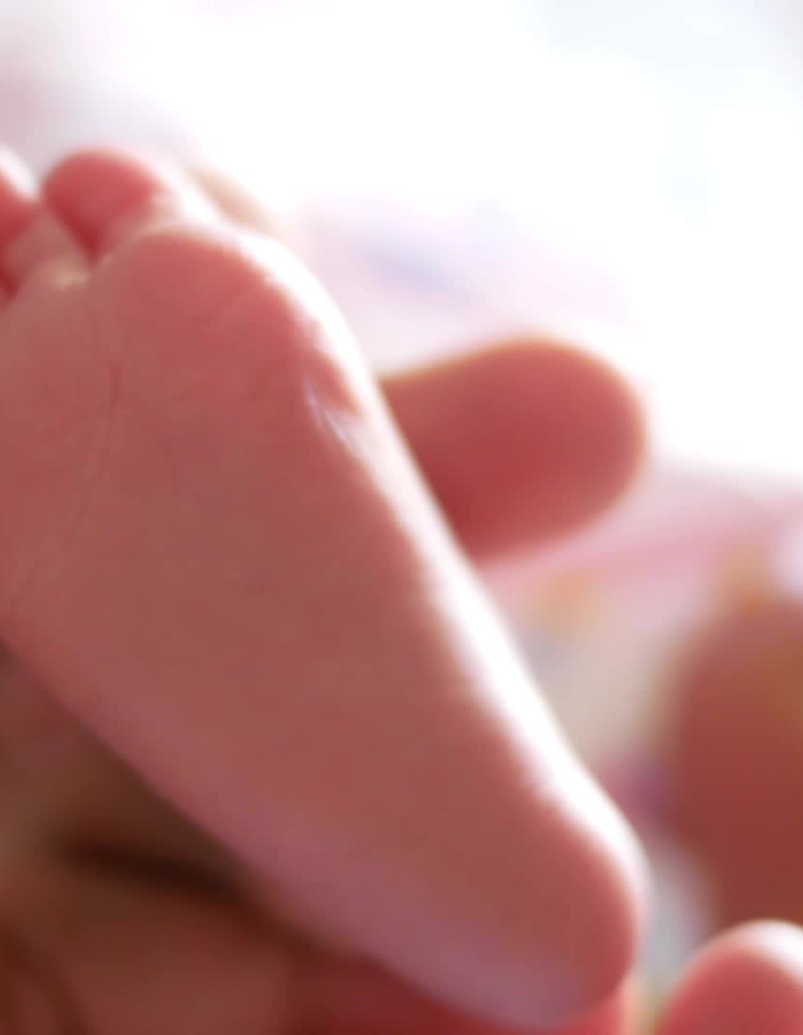
Bebek Dostu Hastane
Temel Özellikleri
Tüm sağlık personeli, anne sütü ve emzirme konusunda eğitimlidir.
Doğumdan hemen sonra anne ve bebek ten tene temas eder.
Bebek, doğumdan sonraki ilk yarım saat içinde emzirilmeye başlanır.
Anne ve bebek 24 saat aynı odada kalır.
Bebeğe tıbben gerekmedikçe mama, emzik, biberon verilmez.
Anneler taburculuk sonrası da emzirme konusunda desteklenir.
Amaç
Anne sütünü yaygınlaştırmak
Emzirmenin önündeki engelleri kaldırmak
Anne ve bebek sağlığını korumak
Notes:
Emzirme politikası oluşturmak
Hastanenin yazılı bir emzirme politikası olmalı ve tüm sağlık çalışanları bu politikayı bilmeli.
Sağlık çalışanlarını eğitme
Anne sütü ve emzirme konusunda tüm personel düzenli olarak eğitilmeli.
Gebeleri bilgilendirmek
Gebelik sürecinde annelere emzirmenin önemi ve uygulamaları hakkında bilgi verilmeli.
Emzirmeyi başlatmak için destek vermek
Doğumdan sonraki ilk yarım saat içinde emzirmeye başlanmalı.
Anneleri emzirmenin sürdürülmesi konusunda desteklemek
Annelere emzirme tekniği öğretilmeli ve sorunlarla başa çıkma konusunda yardımcı olunmalı.
Tıbbi gereklilik olmadıkça başka gıda/ sıvı vermemek
Bebeğe yalnızca anne sütü verilmeli, mama ve su ancak tıbbi gerekçe varsa verilmelidir.
Anne-bebek temasını sağlamak
Anne ve bebek doğumdan hemen sonra ten tene temas etmeli.
Anne ve bebeği aynı odada tutmak
Anne ve bebek 24 saat aynı odada kalmalı.
Bebeğin istediği sıklıkta emzirilmesine izin vermek
Emzirme saatli değil, bebeğin isteğine göre olmalı.
Emzik ve biberon kullanılmaması
Emzik ve biberon, emzirmenin öğrenilmesini zorlaştırabileceği için kullanılmamalı.

Slide 50
Emzirmenin kesilmesi gereken durumlar
• Galaktozemi
• Tedavisiz aktif Tbc
• Annede madde bağımlılığı
• Annede HIV
Emzirmenin geçici olarak kesilmesi gereken durumlar: Emzirme tamamen kesilmez geçici bir süre sağılıp atılır.
• Radyoaktif izotop tedavisi
• Antimetabolit tedavisi
• Kanser kemoterapisi
Emzirmenin kesilmesi gerekmeyen durumlar
• Annede Hepatitis B yüzey antijen pozitifliği,
• Hepatitis C virusu ile enfekte olması,
• Annenin ateşli hastalık geçirmesi,
• CMV seropozitif olması
• Hiperbilirubinemi

Slide 51
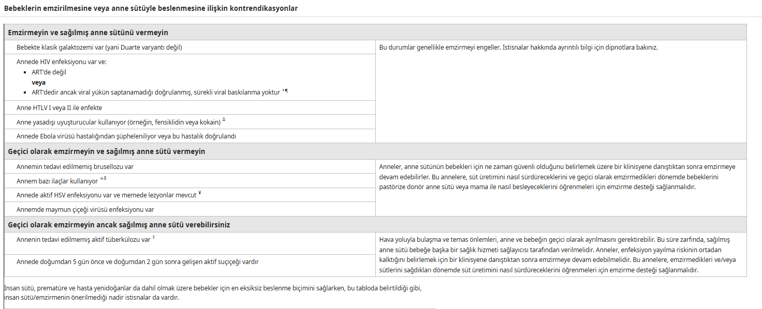
*Bu öneri, Amerika Birleşik Devletleri ve diğer kaynak bolluğu olan yerlerdeki kadınlar içindir. Anne sütü yerine koyma yönteminin uygulanabilir, uygun fiyatlı veya güvenli olmadığı durumlarda, HIV enfeksiyonlu kadınların emzirmesi, kaynak kısıtlı yerlerde uygun olabilir .
¶ ART ile tespit edilemeyen viral yük ile sürdürülen viral baskılama, emzirme yoluyla HIV bulaşma riskini %1'in altına düşürür, ancak riski tamamen ortadan kaldırmaz . Tespit edilebilir viral yüke sahip bir anne emzirmeyi seçerse, sağlık hizmeti sağlayıcısı sürece dahil olmalı, meme ucu hasarını ve buna bağlı kanamaları önlemek için profesyonel emzirme desteği sağlamalı, bebek için antiretroviral profilaksi ve HIV testi konusunda rehberlik sunmalı ve ebeveynin virolojik baskılamayı hızla yeniden kazanmasına ve sürdürmesine yardımcı olmalıdır.
¥ Anneler, etkilenen memedeki lezyonlar tamamen kapatılmışsa ve bulaşmayı önlemek için elleri iyi yıkamışlarsa, etkilenmeyen memeden doğrudan emzirebilirler.
‡ Anne, 2 hafta boyunca uygun şekilde tedavi edildikten ve artık bulaşıcı olmadığı belgelendikten sonra emzirmeye devam edebilir
Notes:
Δ HIV ve diğer yasadışı uyuşturucular için negatif tarama sonucu olan, denetlenen metadon programı veya buprenorfin programındaki narkotik bağımlısı kadınlar emzirebilir .
◊ Terapötik ilaçların çoğu, ancak hepsi değil, emzirmeyle uyumludur. İlaçlar, olası kontrendikasyonlar açısından vaka bazında incelenmelidir. Ulusal Tıp Kütüphanesi tarafından oluşturulan LactMed veritabanı , reçeteli ve reçetesiz satılan ilaçların emzirme uyumluluğu için ücretsiz ve yetkili bir referanstır. Bu kaynak, insan sütü ve bebek serumundaki ilaç seviyeleri, emzirilen bebekler ve emzirme üzerindeki olası olumsuz etkiler ve alternatif ilaçlar için öneriler hakkında veri sağlar.
§ Bazı radyofarmasötik ilaçların uygulanması sırasında ve sonrasında emzirmeye ara verilmelidir. Emzirmenin önerilen şekilde kesilmesi, radyoaktif bileşiğe bağlı olarak değişiklik gösterir. Tümör ve kardiyak görüntüleme için kullanılan bileşikler genellikle emzirmenin uzun süre kesilmesini gerektirir .

Slide 52
Kaynakça
Sağlık Bakanlığı Emzirme Danışmanlığı Eğitimci Kitabı
Halk Sağlığı Genel Müdürlüğü Emzirme Rehberi
World Health Organization (WHO). Infant and young child feeding: Model Chapter for textbooks for medical students and allied health professionals. Geneva: WHO; 2009.
American Academy of Pediatrics (AAP). Breastfeeding and the use of human milk. Pediatrics. 2012;129(3):e827–e841. doi:10.1542/peds.2011-3552
Türk Ped Arş 2013; Emziren anne beslenmesi
Türkiye Sağlık Bakanlığı Anne Sütünün Teşviki ve Bebek Dostu Sağlık Kuruluşları Programı rehberi
Türkiye Klinikleri Antifungal İlaçların Gebelik ve Emzirmede Kullanımı

